Slide 1

Ministerio de Inclusión Económica y Social
Gestión de Adopciones.
Notes:
PORTADA 1: SOLO AGREGAR EL TÍTULO DE LA PRESENTACIÓN

Slide 2


Ministerio de Inclusión Económica y Social
Informe Enero 2023.

Slide 3


Procesos de candidatos adoptantes en las Unidades Técnicas de Adopciones a nivel nacional realizados en enero
24 Registro de personas solicitantes
18 Entrevistas iniciales
10 Solicitudes de Adopción
7 Declaratorias de Idoneidad
9 Expedientes de familias remitidos al Comité de Asignación Familiar
16 Formación Continua
6 Remitidos a Terapia
13 Estudios Hogar
Ministerio de Inclusión Económica y Social

Slide 4
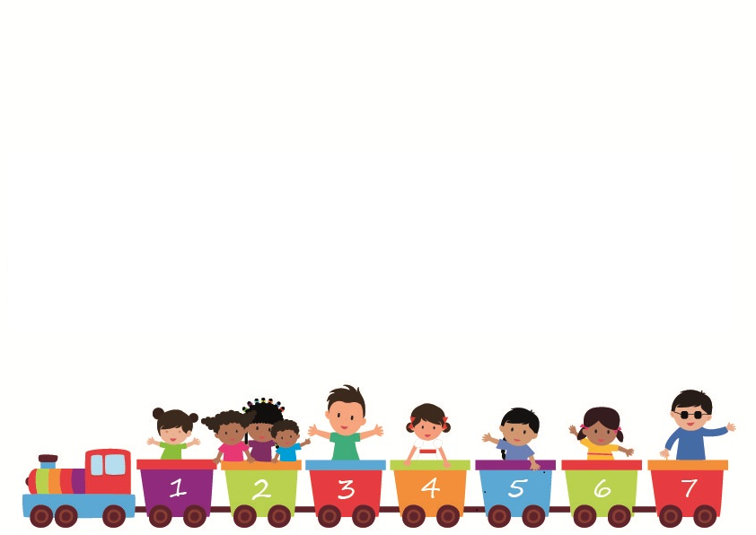
Procesos de candidatos adoptantes en las Unidades Técnicas de Adopciones a nivel nacional
Enero 2023
ZONA | NÚMERO DE SOLICITUDES DE INFORMACIÓN | REGISTRO DE FAMILIAS SOLICITANTES | ENTREVISTA INICIAL | FORMACIÓN CONTÍNUA | SOLICITUD DE ADOPCIÓN | INFORME ESTUDIO DE HOGAR | REMISIÓN A PROCESO PSICOLÓGICO | FAMILIAS IDÓNEAS | FAMILIAS QUE INGRESAN AL CAF
1 | 3 | 1 | 1 | 3 | 0 | 1 | 0 | 1 | 1
2 | 4 | 1 | 2 | 4 | 0 | 0 | 0 | 0 | 0
3 | 6 | 3 | 3 | 0 | 3 | 0 | 0 | 0 | 2
4 | 1 | 1 | 1 | 0 | 0 | 0 | 0 | 0 | 0
5 | 0 | 0 | 0 | 0 | 0 | 0 | 0 | 0 | 0
6 | 6 | 6 | 2 | 0 | 1 | 2 | 1 | 0 | 0
7 | 7 | 3 | 3 | 0 | 0 | 0 | 0 | 1 | 1
8 | 1 | 8 | 5 | 0 | 2 | 4 | 4 | 3 | 3
9 | 10 | 1 | 1 | 9 | 4 | 6 | 1 | 2 | 2
TOTAL | 38 | 24 | 18 | 16 | 10 | 13 | 6 | 7 | 9
Ministerio de Inclusión Económica y Social

Slide 5
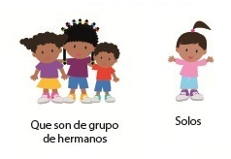


Situación de niñas, niños y adolescentes con declaratoria de adoptabilidad a enero 2023
Por grupo de edad:
0 – 4 años | 5 – 9 años | 10 – 15 años | Más de 16 años
18 | 39 | 153 | 56
7% | 15% | 58% | 21%
NNA con declaratoria de adoptabilidad concedida.
266
Masculino | Femenino
130 | 136
49% | 51%
Por género:
Ministerio de Inclusión Económica y Social

Slide 6

Situación de niñas, niños y adolescentes con declaratoria de adoptabilidad a enero 2023
Por pertenencia a un grupo de hermanos/as:
Grupo de Hermanos | Solos
141 | 125
53% | 47%
Ministerio de Inclusión Económica y Social

Slide 7

Situación de niñas, niños y adolescentes con declaratoria de adoptabilidad a enero 2023
Por zona:
ZONA | No. NNA con Declaratoria de Adoptabilidad
Zona 1 | 50
Zona 2 | 26
Zona 3 | 38
Zona 4 | 7
Zona 5 | 10
Zona 6 | 29
Zona 7 | 7
Zona 8 | 19
DMQ | 80
Total | 266
Ministerio de Inclusión Económica y Social

Slide 8






Niñas, niños y adolescentes con declaratoria de adoptabilidad en el CAF a enero 2023
Por grupo de edad:
175
NNA con declaratoria de adoptabilidad en el CAF
0 – 4 años | 5 – 9 años | 10 – 15 años | Más de 16 años
8 | 24 | 108 | 35
5% | 14% | 62% | 20%
Por estado de salud:
Condición de salud
Sin preexistencias | Enfermedad leve | Enfermedad Moderada | Enfermedad Grave | DISCAPACIDAD
94 | 20 | 27 | 34 | 57
53,71% | 11,43% | 15,43% | 19,43% | 32,57%
Por género:
Masculino | Femenino
94 | 81
57% | 46%
Ministerio de Inclusión Económica y Social

Slide 9


Niñas, niños y adolescentes con declaratoria de adoptabilidad en el CAF a enero 2023
Por pertenencia a grupo de hermanos/as:
Grupo de Hermanos | Solos
83 | 92
47% | 53%
Por grupo étnico
Mestizo | Afro-ecuatoriano | Indígena | Mulata
144,00 | 14 | 16 | 1
82,29% | 8,00% | 9,14% | 0,57%
Ministerio de Inclusión Económica y Social

Slide 10




Familias en espera de asignación en el Comité de Asignación Familiar (CAF)
107 familias en espera
Ministerio de Inclusión Económica y Social

Slide 11


Expectativas de los y las solicitantes en espera de asignación
Ministerio de Inclusión Económica y Social

Slide 12
Expectativas de los y las solicitantes en espera de asignación
Ministerio de Inclusión Económica y Social

Slide 13
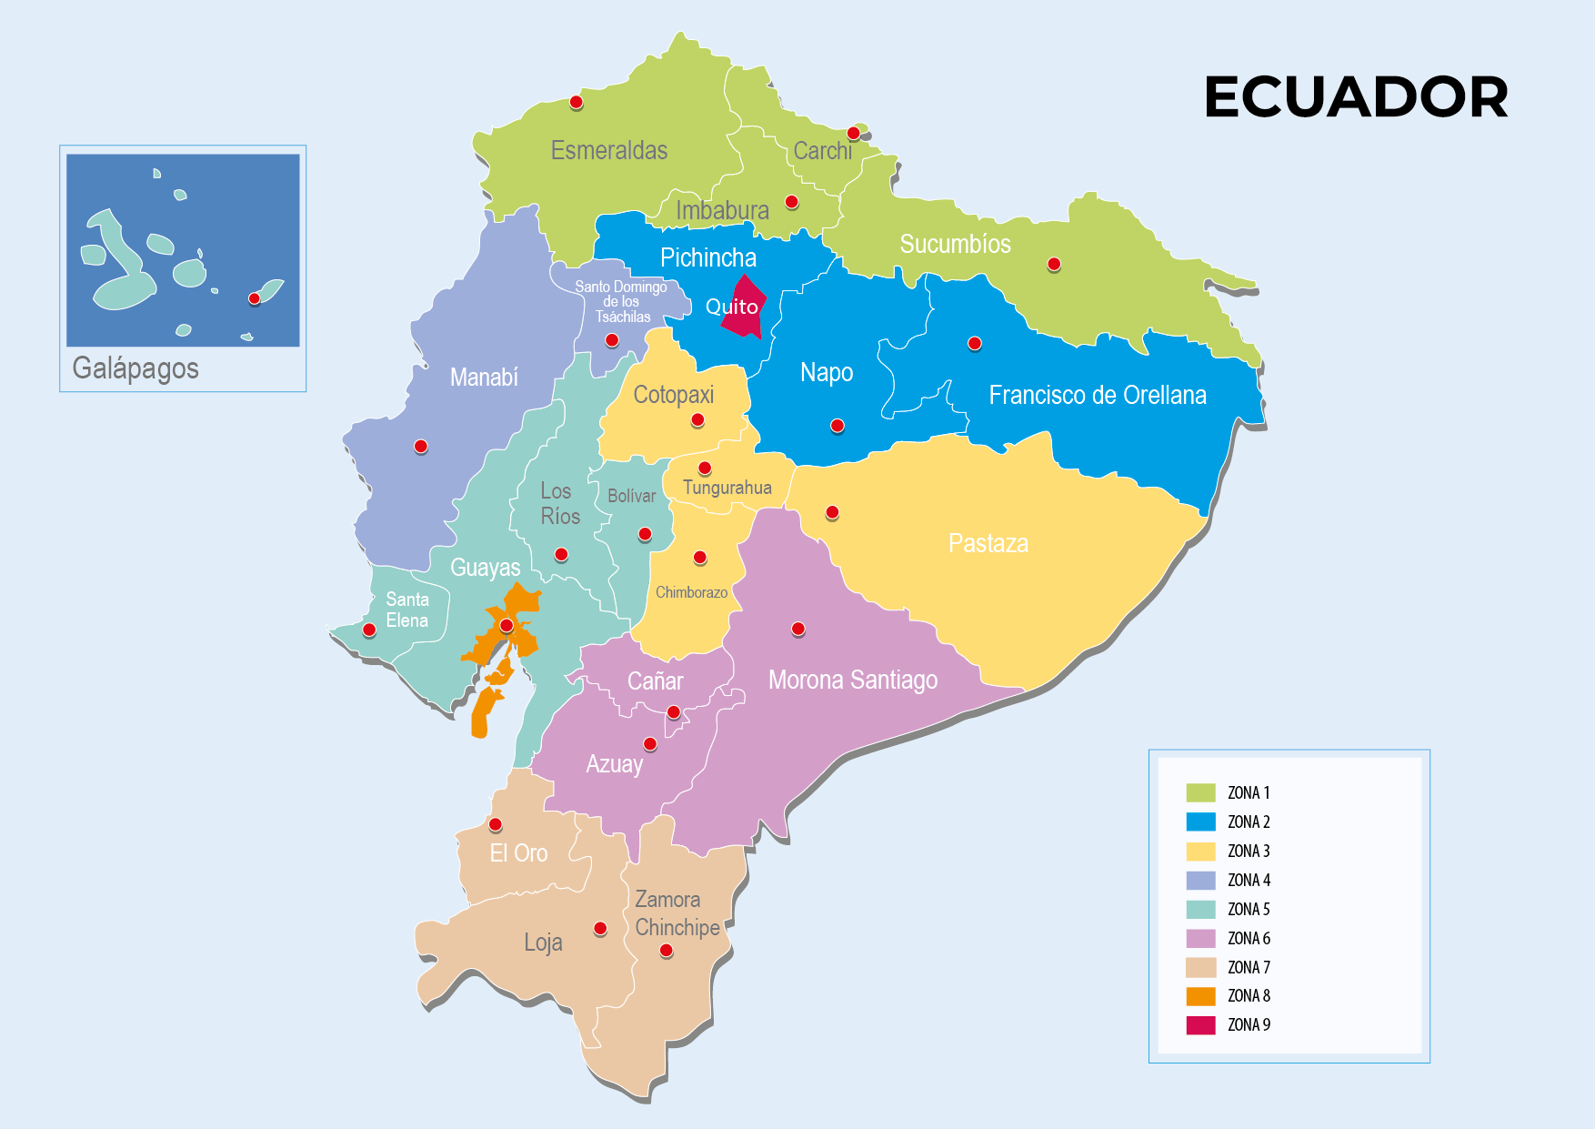
Niños, niñas y adolescentes adoptados por zona enero 2023
ZONA | ADOPCIONES NACIONALES | ADOPCIONES INTERNACIONALES
Z1 | 0 | 0
Z2 | 0 | 0
Z3 | 2 | 1
Z4 | 0 | 0
Z5 | 0 | 0
Z6 | 0 | 0
Z7 | 0 | 0
Z8 | 0 | 0
Z9 | 5 | 0
SUBTOTAL | 7 | 1
TOTAL | 8
Ministerio de Inclusión Económica y Social

Slide 14

Niños, niñas y adolescentes adoptados por rango etario enero 2023
0 – 4 años | 5 – 9 años | 10 – 15 años | Más de 16 años
3 | 4 | 1 | 0
ADOPCIONES realizadas: 7 adopciones nacionales y 1 adopción internacional.
7 niñas, niños o adolescentes adoptados del Programa General de Adopciones.
1 niñas, niño o adolescentes adoptados del Programa Excepcional de Adopciones.
Ministerio de Inclusión Económica y Social

Slide 15
Niños, niñas y adolescentes adoptados enero 2023
Ministerio de Inclusión Económica y Social

